Slide 1
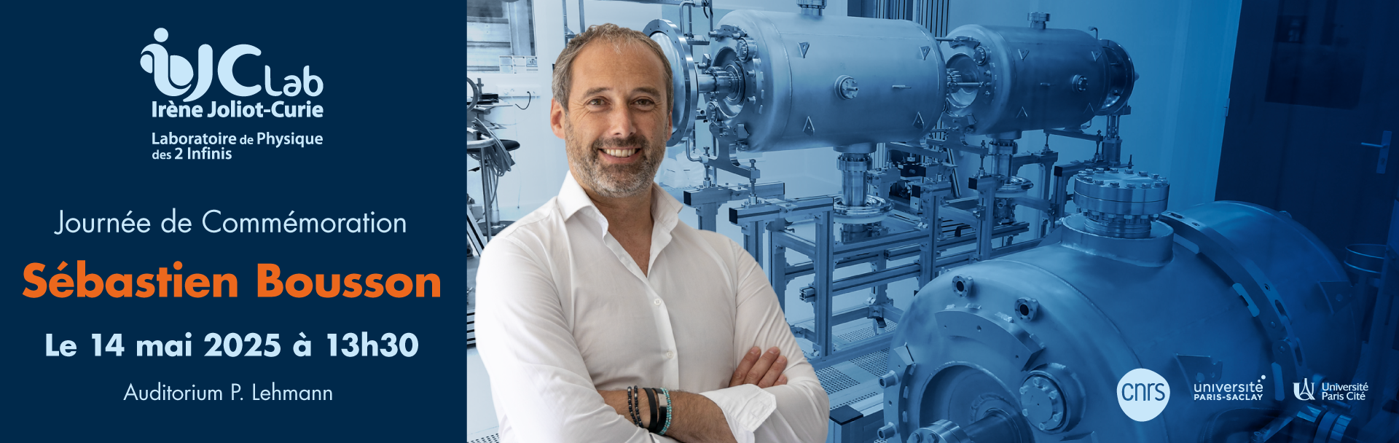
in memoriam
Sébastien Bousson :
Sébastien jeune à l'IPNO
(par Alex C. Mueller, ACM Consult GmbH, Mainz)

Slide 2
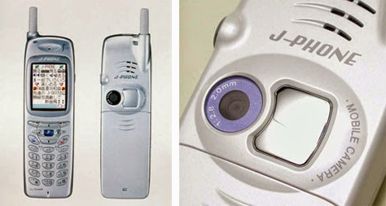
CAVEAT
Sébastien jeune à l'IPNO cela veut dire avant les "smart-phones" avec appareil photo intégré :
Le J-Phone J-SH04 de Sharp, sorti en Novembre 2000 est considéré comme le premier téléphone GSM avec caméra intégrée, dotée d'un capteur CMOS
de (0.11 mégapixel)
Pour ce qui concerne les "vrais" smart-phones, c'est
le 29 novembre 2007, 5 mois après les États-Unis, l’iPhone débarquait en France.
Donc, n'ayant aucune photo avec Sébastien "jeune" dans mes archives, je remercie Tomas Junquera de son aide.

Slide 3
Après son stage à l'IPN dans le cadre du DEA des grands instruments, Sébastien, de 1997 à 2000 y a effectué sa thèse, intitulée:
Etude des phénomènes thermiques dans les cavités supraconductrices en niobium rigidifiées par projection thermique.
Sébastien est ici précurseur de IJCLAB:
Forte collaboration du LAL pour la partie mécanique mieux équipée (Jean Marini, Jean-Luc Borne, Laurent Grandsire) en synergie avec les équipements R&D accélérateurs-supra de l'IPN, CryHolab et thermométrie "spin-off" accord construction LHC Nr4 CERN-IPNO)

Slide 4
Photos extraites de la thèse:
Sébastien très attiré par des technologies complexes et maîtrisant rapidement des appareillages sophistiqués

Slide 5
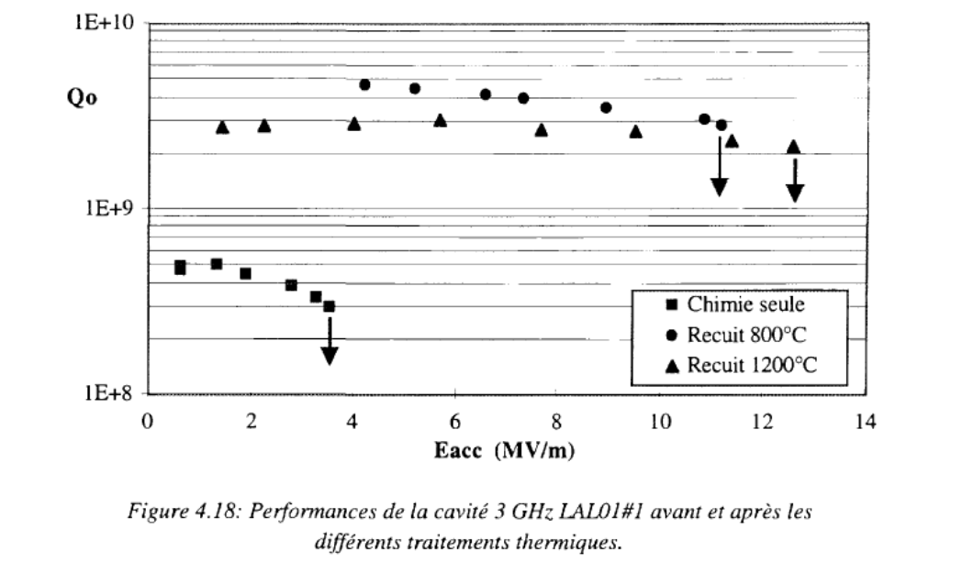
Un système d'acquisition de données performant
(64 thermomètres, détecteur
de rayons X, pilote HF avec mesure puissances incidentes et réfléchies…)……
.... ce qui permet à Sébastien de mesurer
les caractéristiques de nombreuses cavités
Supra (électrons et protons) après différentes méthodes de rigidification comme ci-contre pour la cavité LAL01#1

Slide 6
Ci-dessus: la projection plasma, une des méthodes de rigidification de Sébastien
Soutenance de thèse
le 22 - 02 - 2000
Puis
Postdoc pour 1 an dans le groupe de Bernard Aune à Saclay

Slide 7
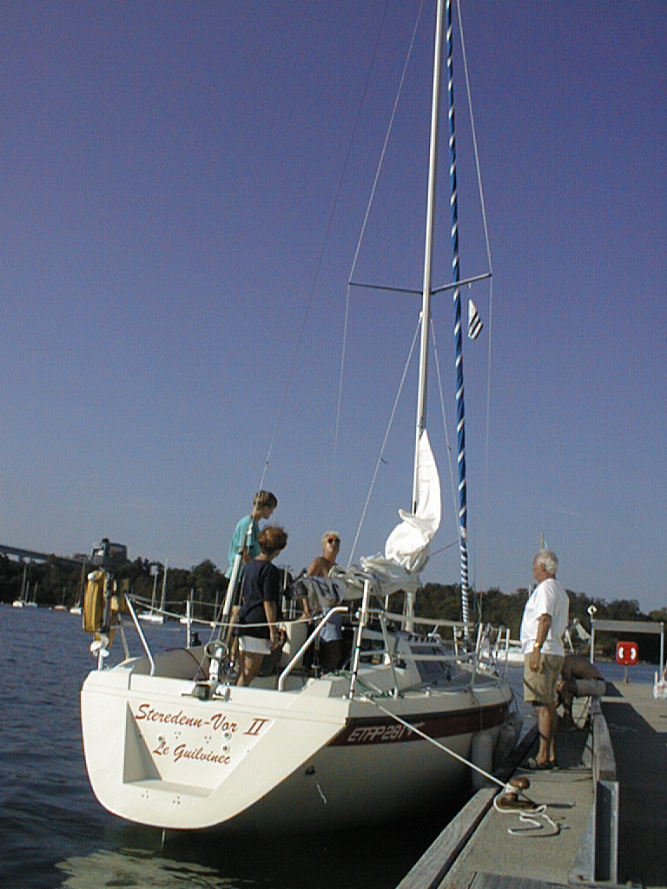
Formation de Sébastien pendant la thèse
au plus haut niveau international:
Ici CAS 1999 à Bénodet,
la CERN Accelerator School
(pendant l'après-midi libre on était sorti avec le directeur de l'école,
Joël Le Duff et quelques
élèves avec mon bateau
Sébastien n'est pas sur la photo……
car c'est lui qui prenait des
photos

Slide 8
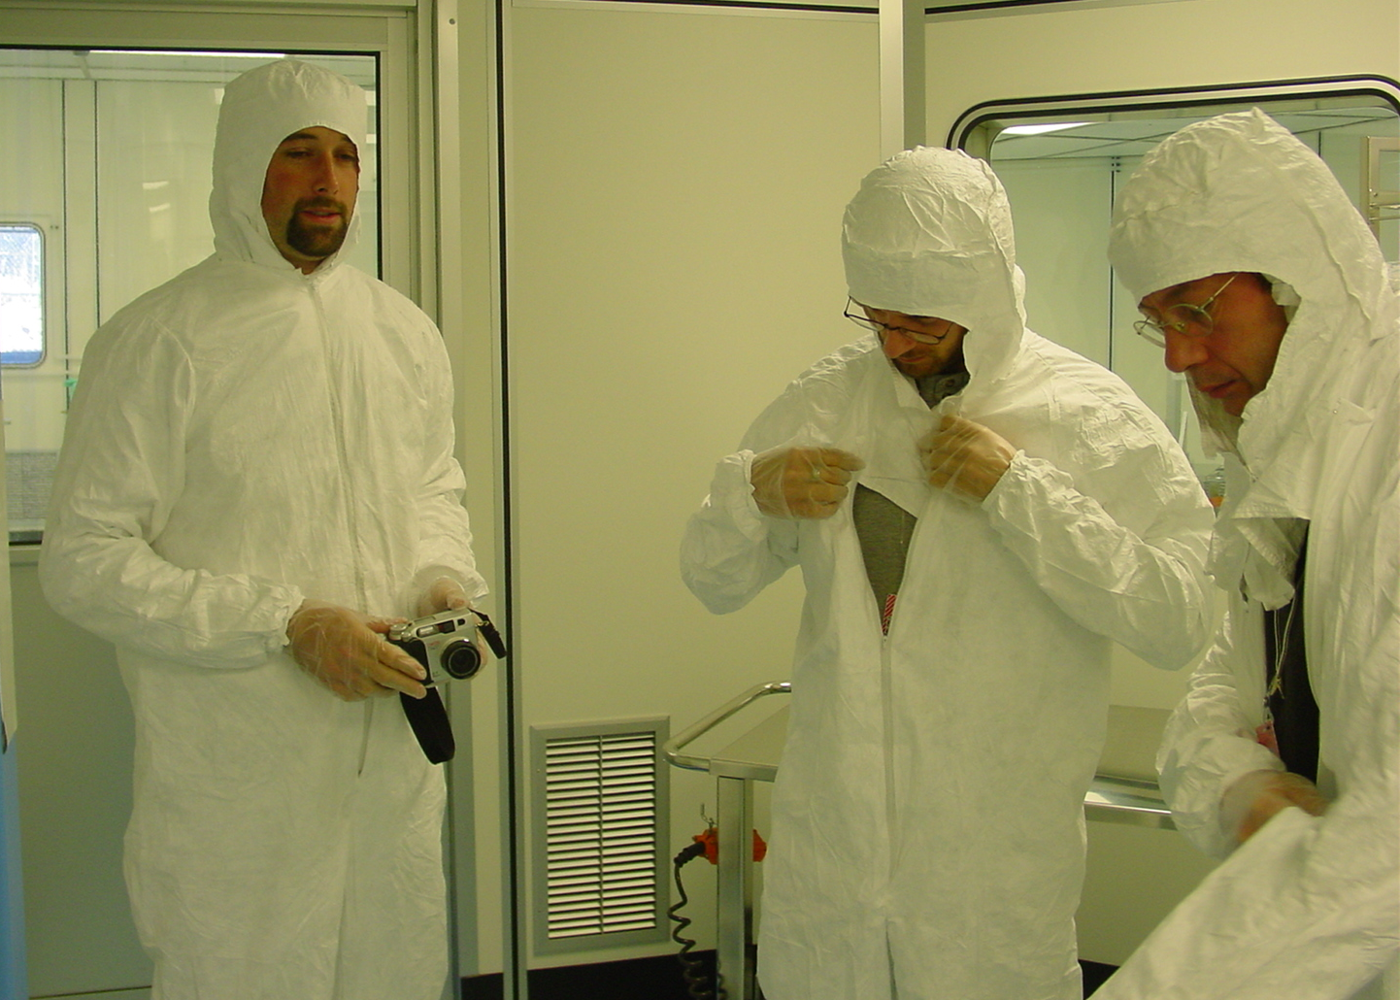
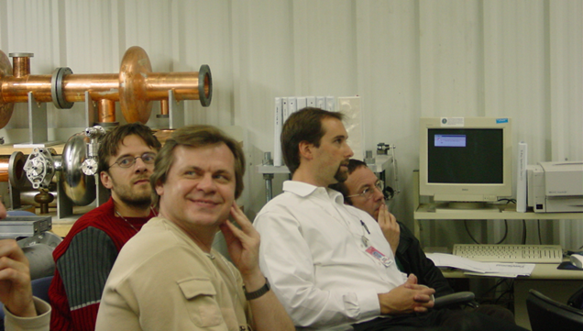
Grace à la politique accélérateurs de l'IN2P3, initiée par Claude Détraz et François Dupont dans le contexte LHC et Spiral 1, suivi par Jean-Jacques Aubert et Marcel Lieuvin,
Sébastien est embauché comme Ingénieur de Recherche à la Division Accélérateurs de l'IPNO en 2001
Sébastien va s'engager à fond dans le développement des cavités RF-Supra pour des accélérateurs de protons de forte puissance et va rapidement, en 2004, devenir le chef du groupe cavités supraconductrices à la Division Accélérateurs
Appareil photo de Sébastien

Slide 9
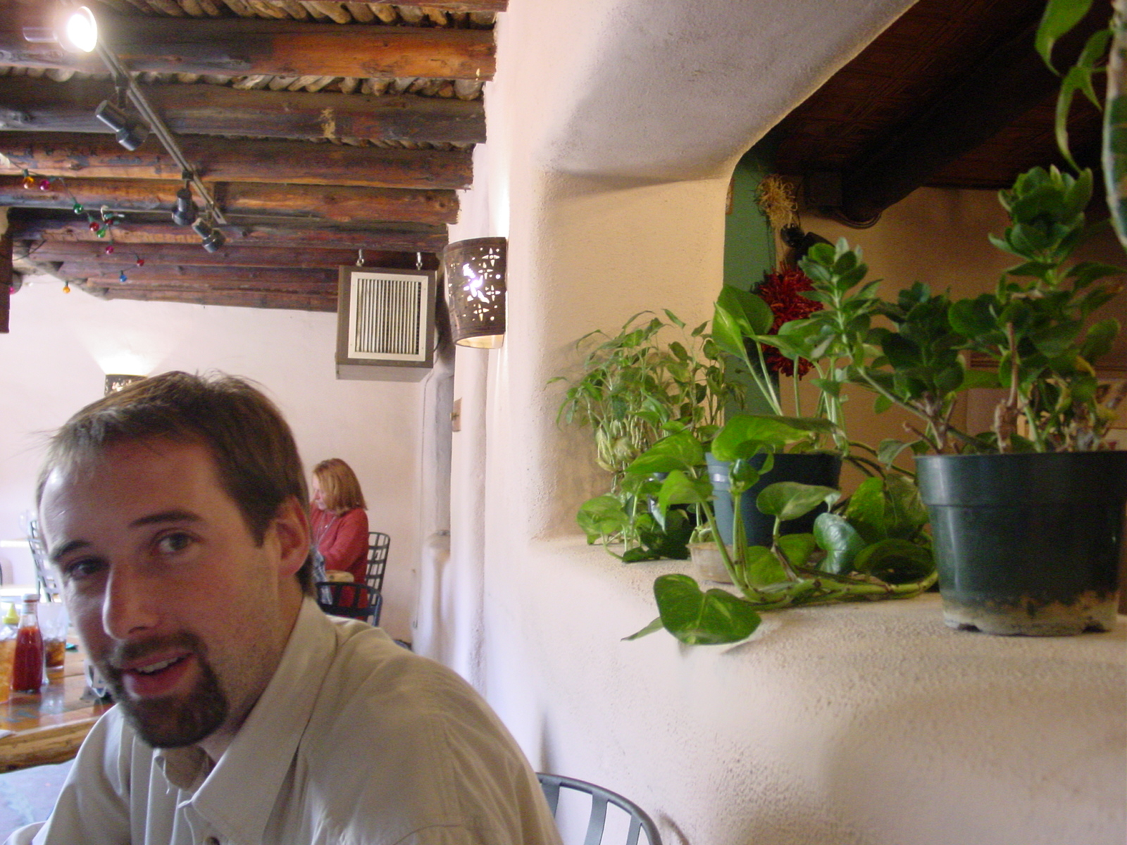
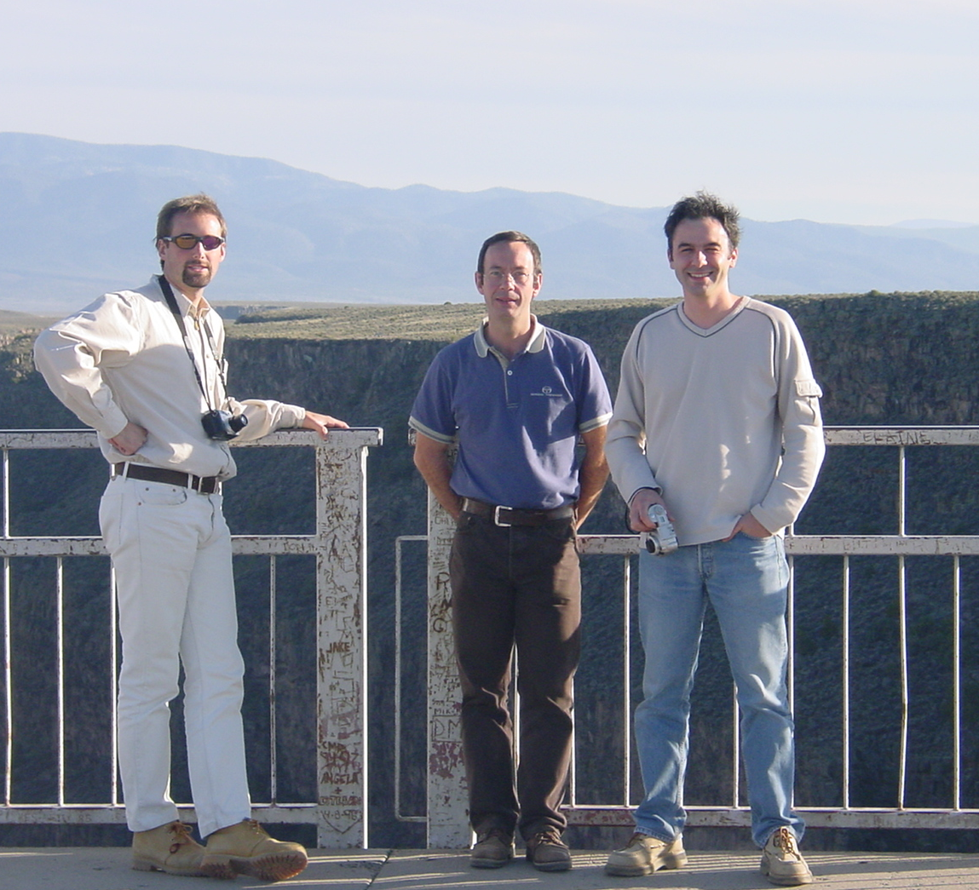
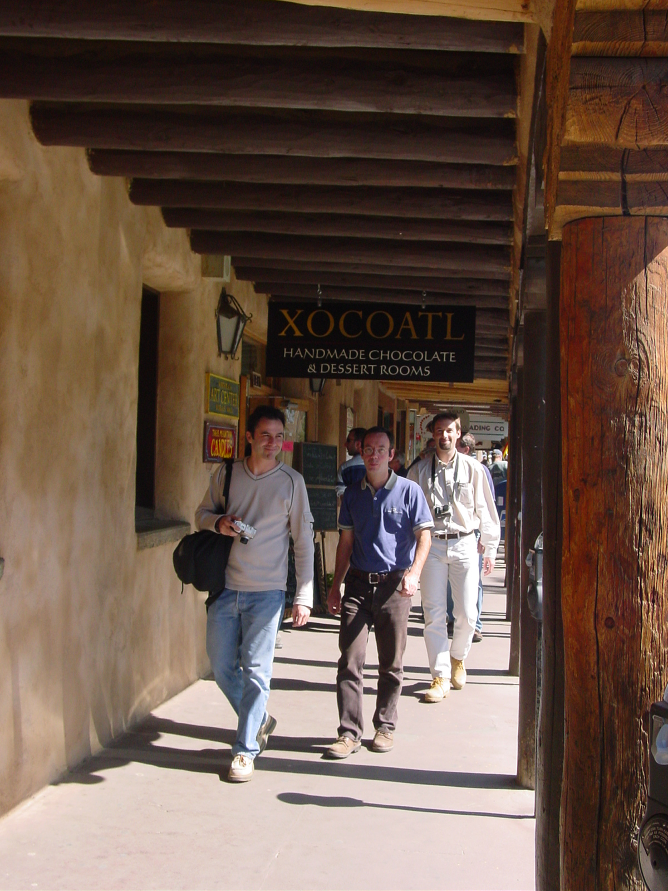
La R&D sur les cavités protons donne ses
fruits:
Invitations à des conférences, ici
à Los Alamos en 2002
et nombreux contrats Européens
(PDS-XADS, Eurisol, Adopt, Eurotrans….
Notez l'appareil photo de Sébastien

Slide 10
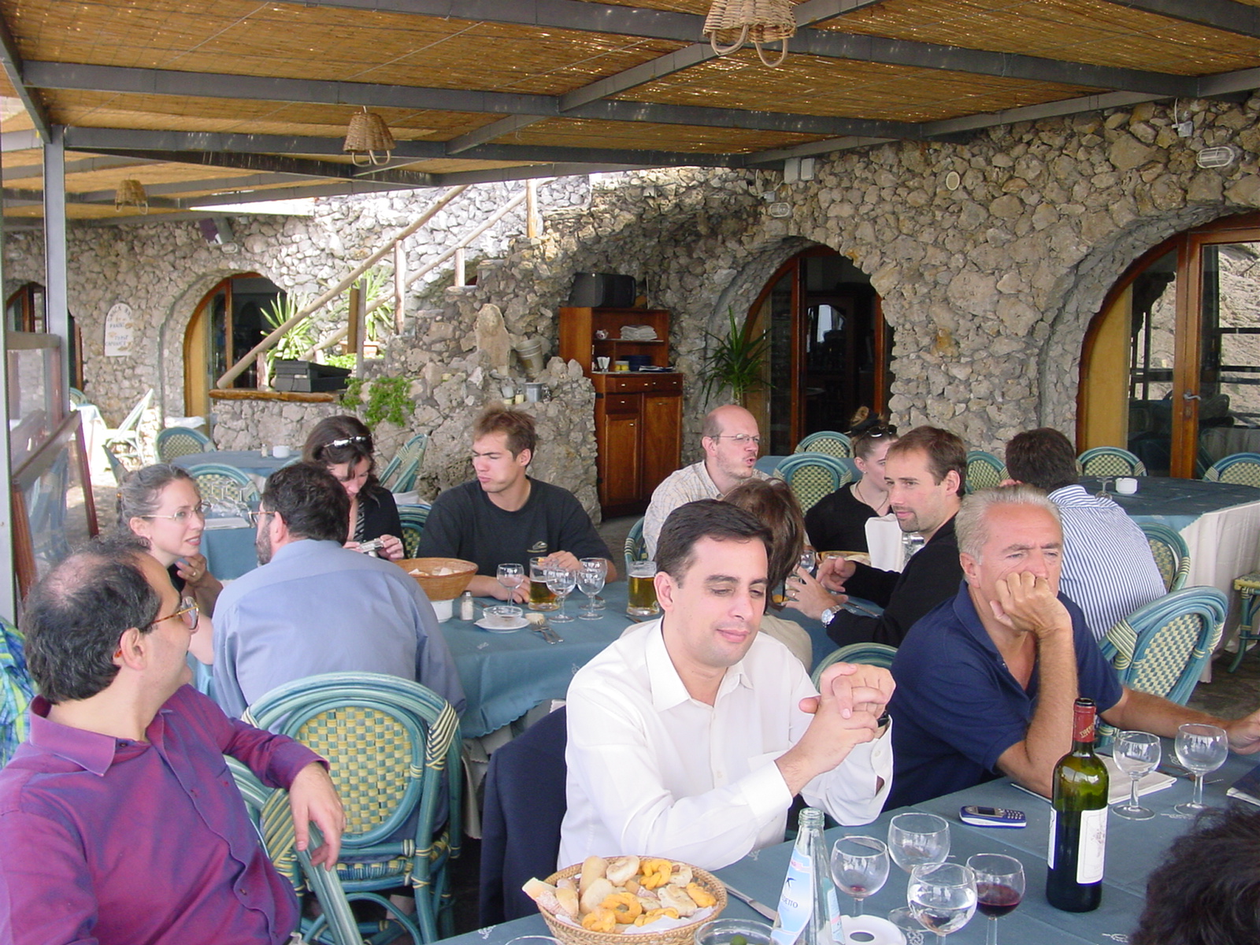
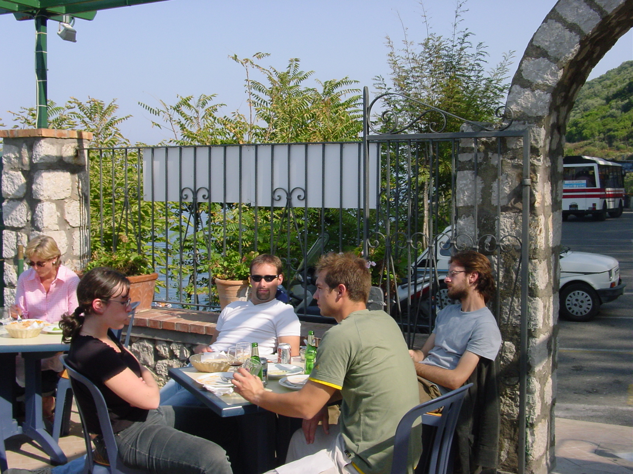
Réunion de conclusion pour
l'accélérateur du XADS à Capri sur
l'invitation de l'INFN et de l'université
de Naples (Marco Napolitano)

Slide 11
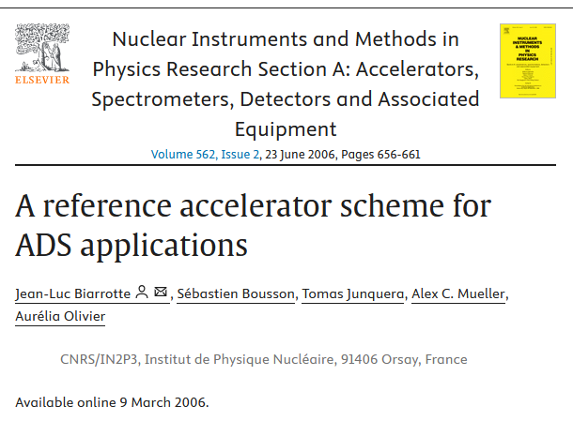
Ce qui donne lieu à des publications de référence……..

Slide 12
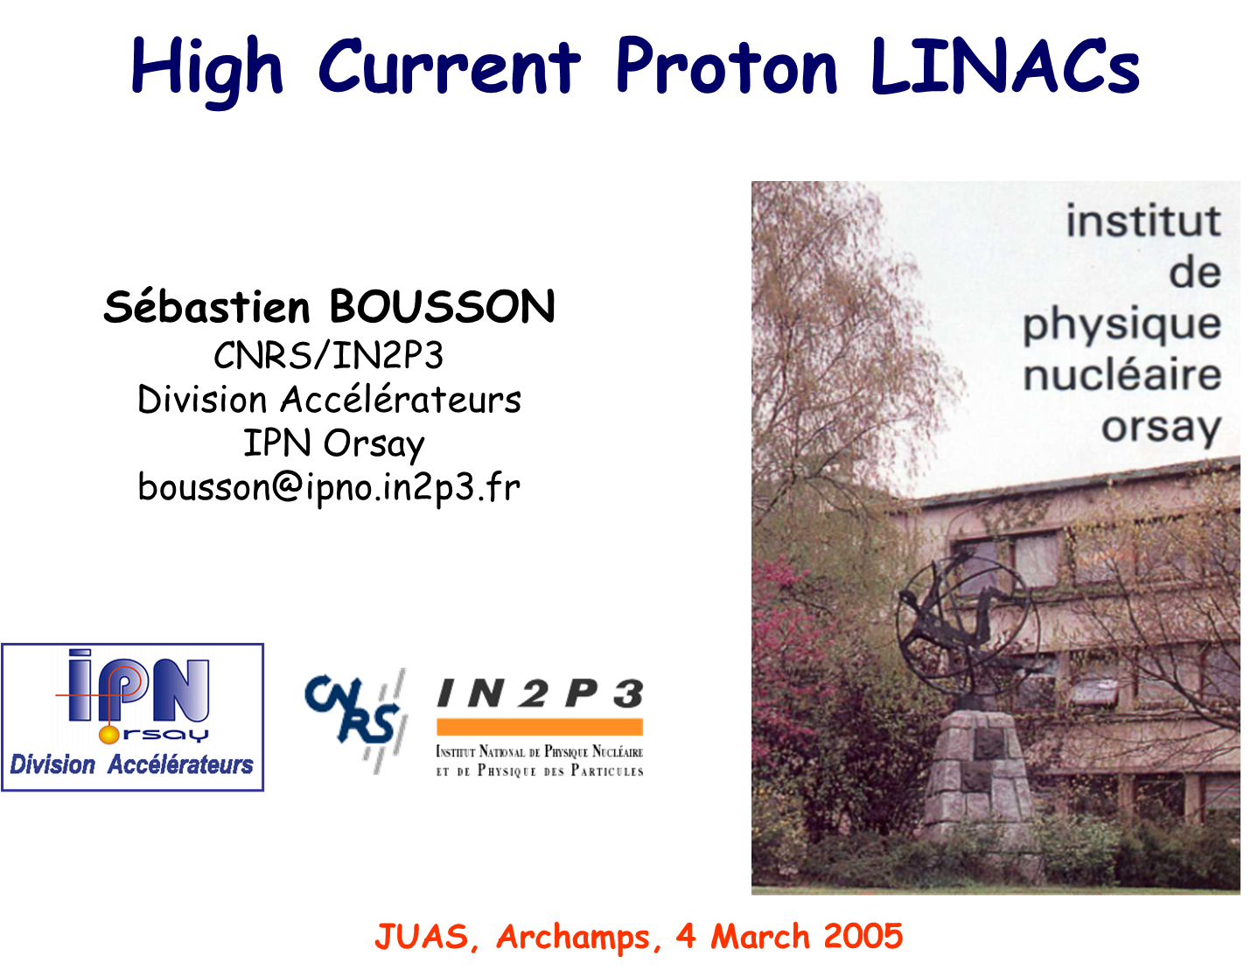

Mais aussi à ce que
Sébastien prenne
rapidement, dès 2005 mon cours au JUAS.
Ecole dirigée à cette
époque par
Joël le Duff
Acknowledgment
Relies on preceeding lectures, and particulary on Alex Mueller's course at JUAS 2004

Slide 13
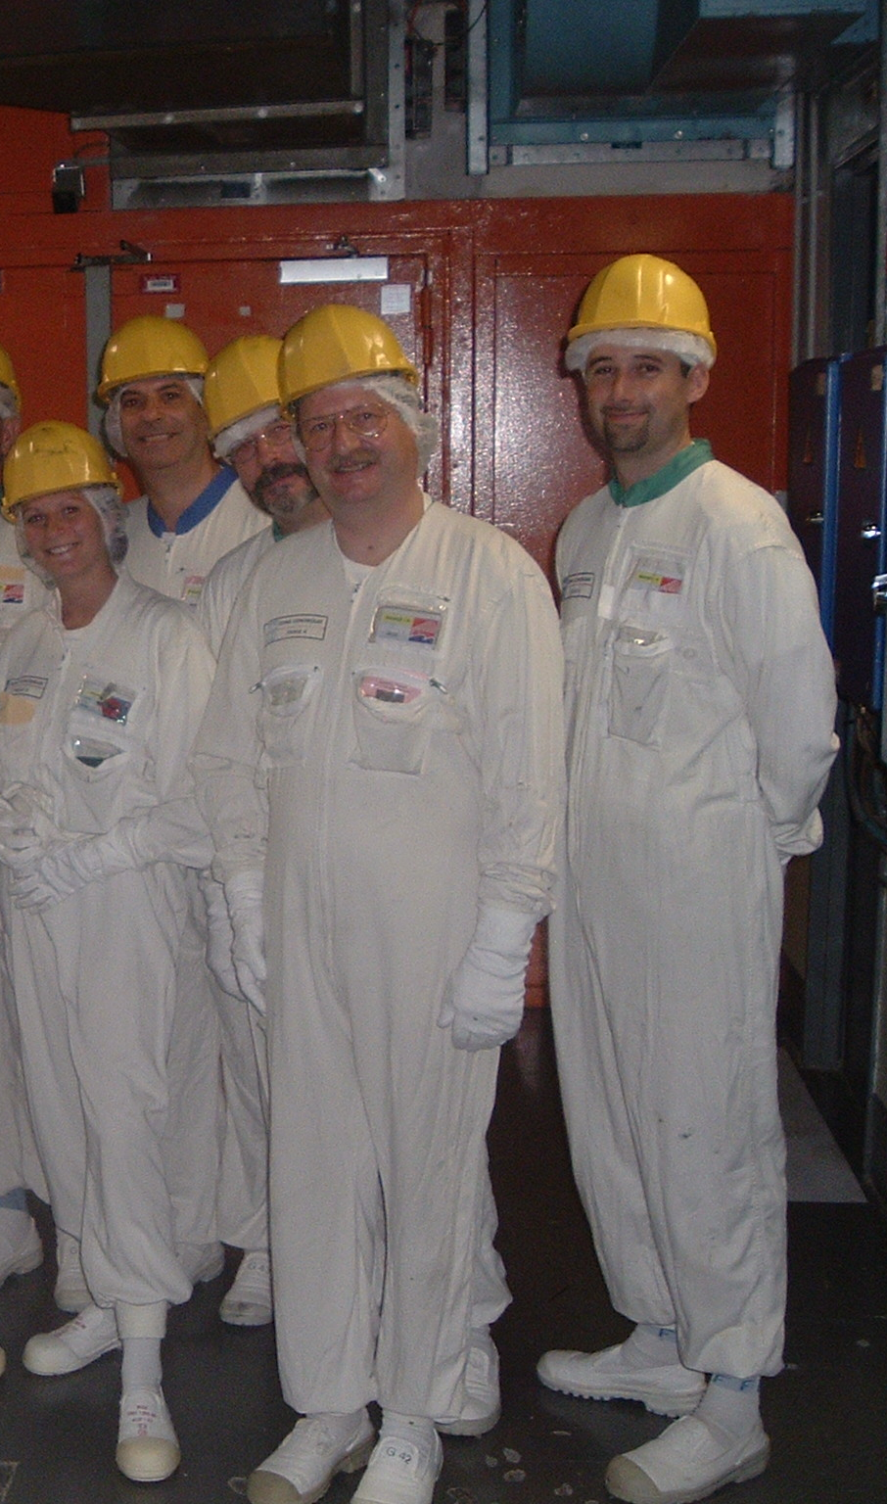
Finalement, il y a tout même une
photo où on voit Sébastien et
moi-même ensemble: A l'entrée
d'un des réacteurs de la centrale
de Gravelines.
Merci Jean-Claude pour avoir
organisé cette visite exceptionnelle
au cœur même d'un réacteur!
On en parlait avec Sébastien lors
de notre dernier déjeuner commun.

Slide 14
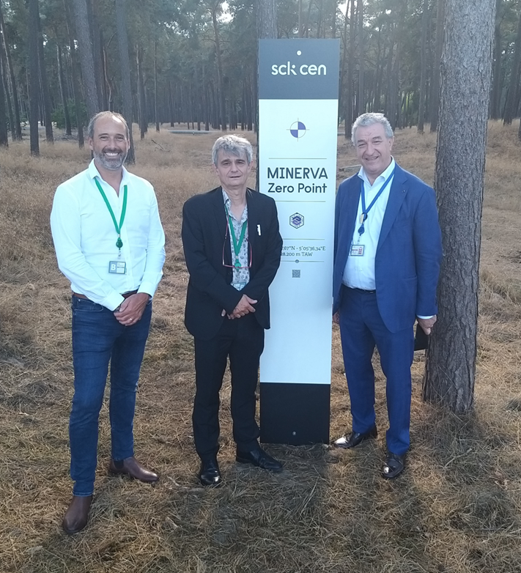
Ci-dessous deux photos que j'ai reçues
par le SCK il y a quelques jours pour le
International Advisory Committee
MYRRHA-MINERVA
la photo à droite avait été prise au
même endroit en été 2022

